Slide 1
Использование интерактивных игр в коррекционно-развивающей работе с детьми с ОВЗ (Амблиопия и косоглазие) Подготовила : воспитатель высшей квалификационной категории старше-подготовительной офтальмологической группы «Семицветик» МБДОУ –детский сад № 196 компенсирующего вида г.Саратова Колосова Ольга Николаевна

Slide 2
В настоящее время дошкольные образовательные организации строят свою деятельность в соответствии с новыми требованиями, связанными с использованием в ходе образовательного процесса современного ИКТ оборудования.

Slide 3
Используя в своей практике икт, педагог имеет ряд преимуществ:
ИКТ выступает средством, активизирующим коррекционную работу:
Создает учебную ситуацию в игровой форме;
Закрепляет пройденный материал в игровой форме;
Учитывает индивидуально-дифференцированный подход к каждому ребёнку;
Экономит время на занятии ;
Расширяет творческие способности педагога;
Экономит временные ресурсы.

Slide 4
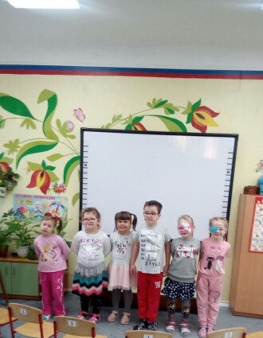
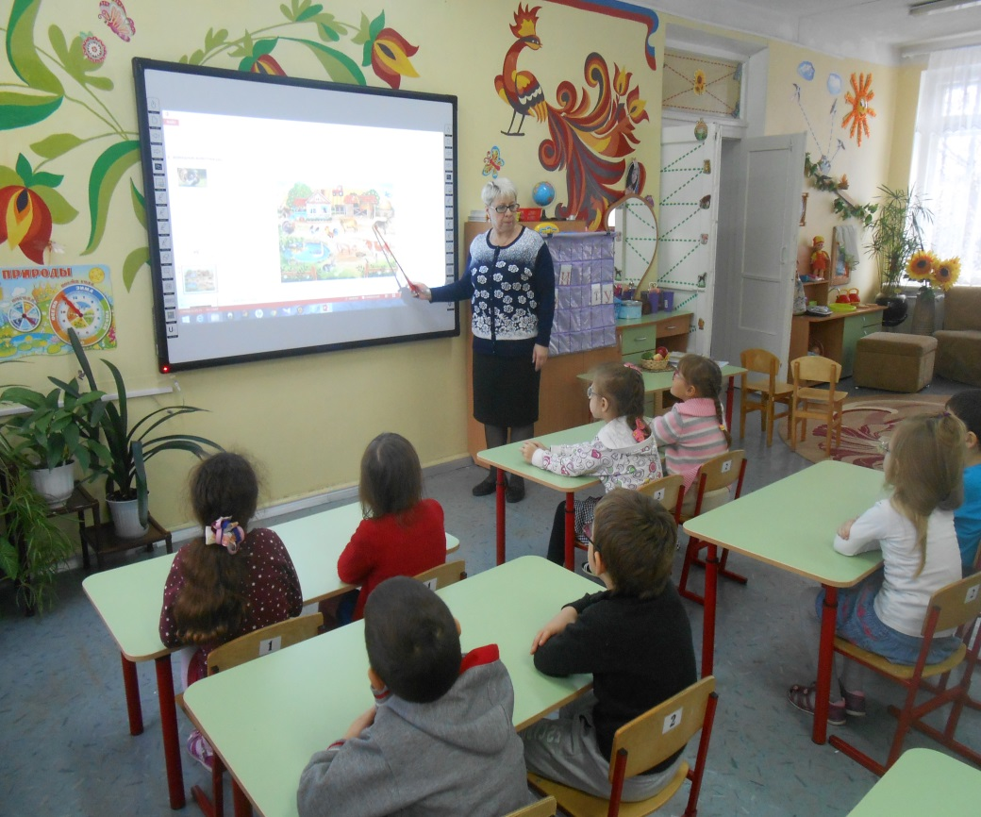
Применение ИКТ в работе с детьми с нарушением зрения отразилось на реализации одного из важнейших принципов педагогики- принципа наглядности, имеющего для детей огромное значение.

Slide 5
Преимущества использования икт для ребенка:
включаются три вида памяти: зрительная, слуховая, моторная;
улучшается мотивация обучения детей;
активизируется непроизвольное внимание;
формируется совместная деятельность зрительного и моторного анализаторов;
повышается самооценка ребенка за счет системы поощрений и возможности исправить недочеты самостоятельно;
расширяется объем получаемой информации,
развиваются самостоятельность, собранность, усидчивость .

Slide 6
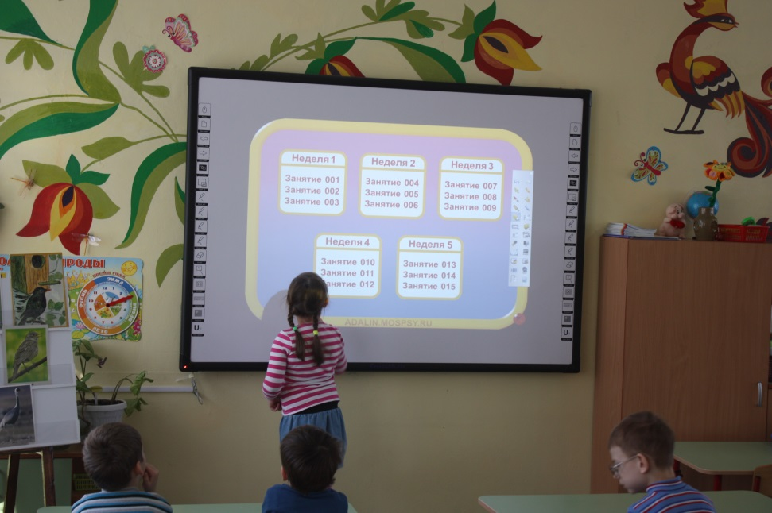
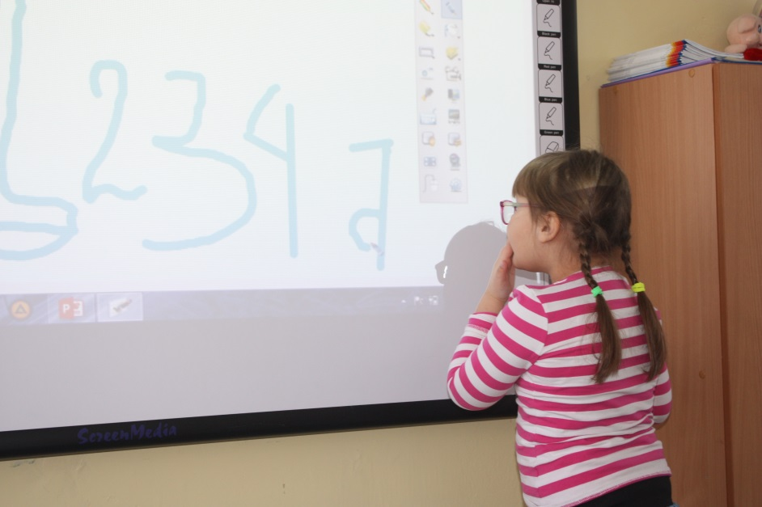
Интерактивная доска используется для организации практически всех видов непосредственно- образовательной деятельности.
Развитие речи
ФЭМП

Slide 7
Дети с нарушением зрения отличаются от детей нормально видящих
Растянуты психические процессы :
замедлено восприятие окружающего мира;
снижены процессы памяти и её объём;
ослаблено зрительное ощущение;
нарушена речь;
понижена работоспособность.

Slide 8
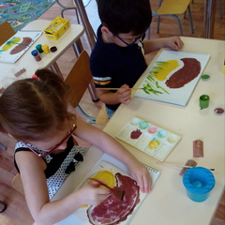
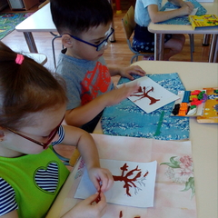
Художественно-эстетическое развитие

Slide 9
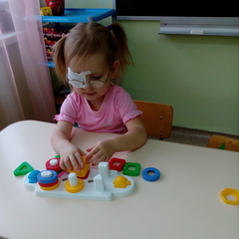
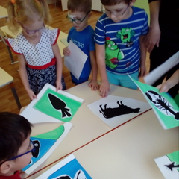
Познавательное развитие
Конструктивно-модельная деятельность

Slide 10
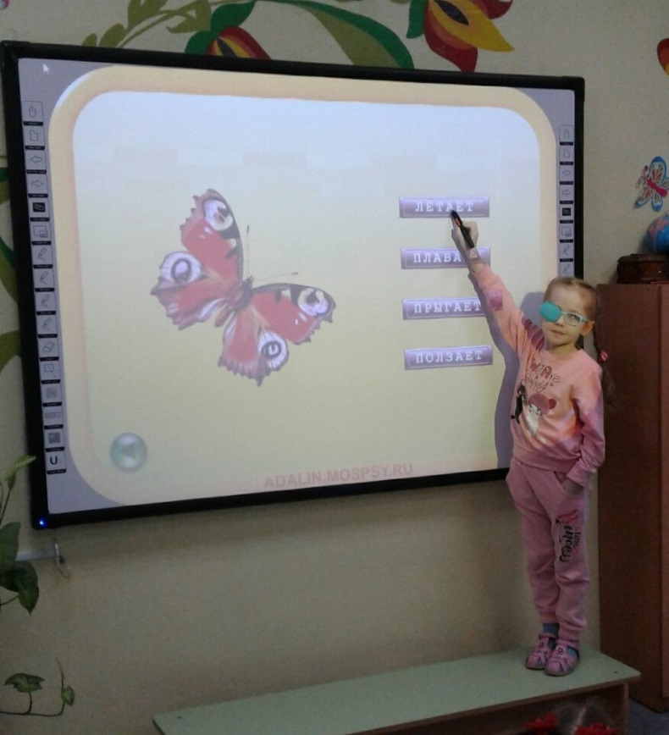
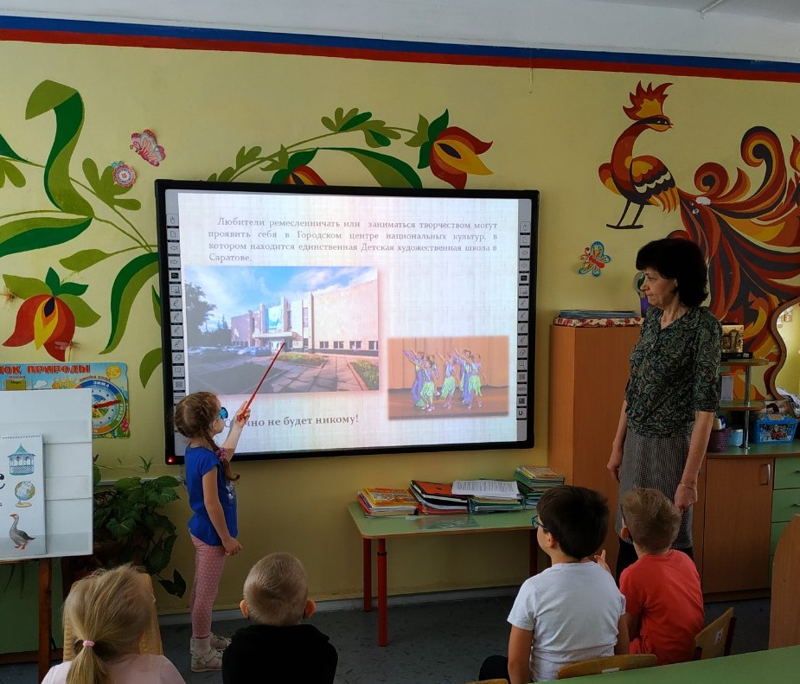
В зависимости от возраста и особенностей ребенка подбираем интерактивную игру , которая :
учитывает основной вид деятельности детей ;
создает ситуацию с опорой на жизненный опыт ребенка ;
позволяет эффективно учитывать возрастные особенности детей.
Что делает бабочка?
Ознакомление с окружающим

Slide 11
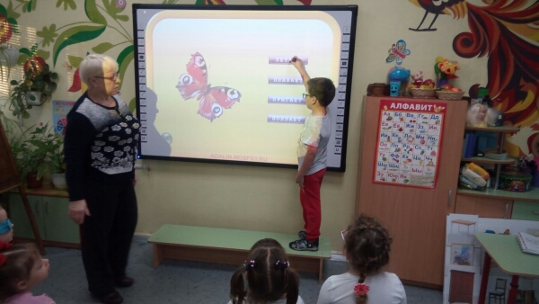
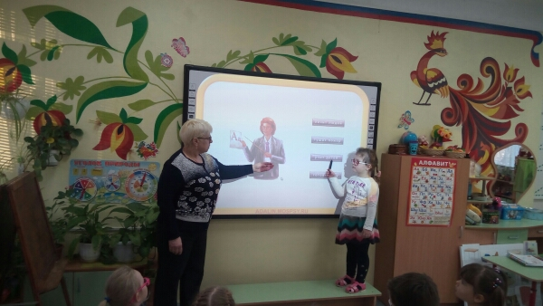
Реализуем в работе игры серии «Адалин» для развития логического мышления, памяти, внимания, установления причинно-следственных и пространственно-временных связей.
.
Ознакомление с окружающим

Slide 12
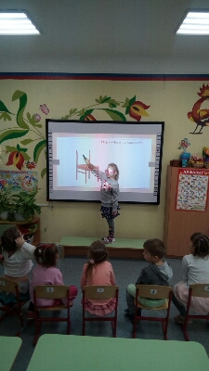
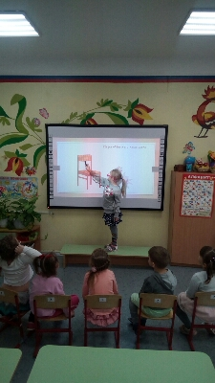
Представляю игры по лексическим темам по рекомендации тифлопедагога.
Лексическая тема «Мебель». Игра «Чего не хватает?»
Нет спинки стула

Slide 13
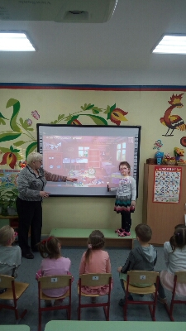
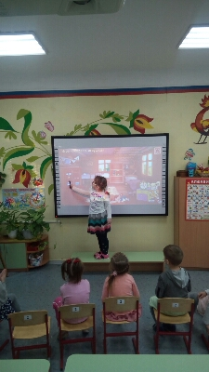
Игра «Машина комната»
Каждой вещи-свое место

Slide 14
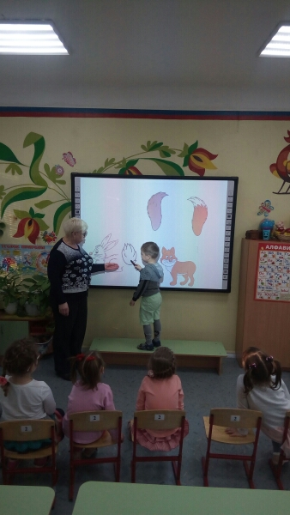
Лексическая тема «Дикие животные». Игра «Чей хвост?»

Slide 15
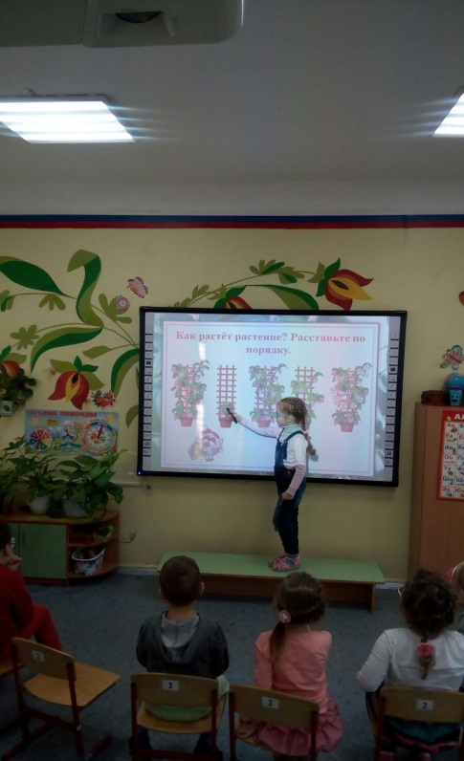
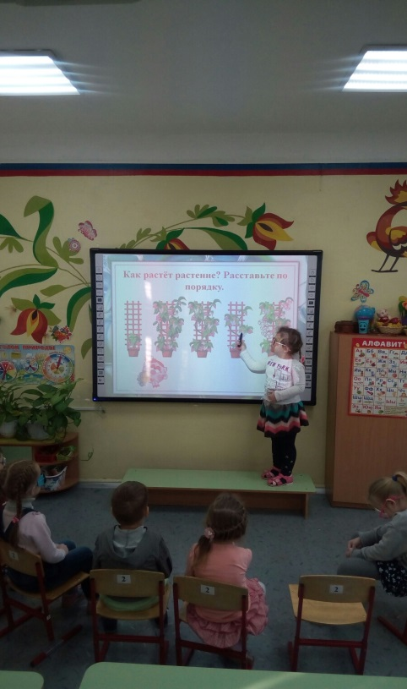
Лексическая тема «Комнатные растения» Игра «Расставь по порядку»

Slide 16
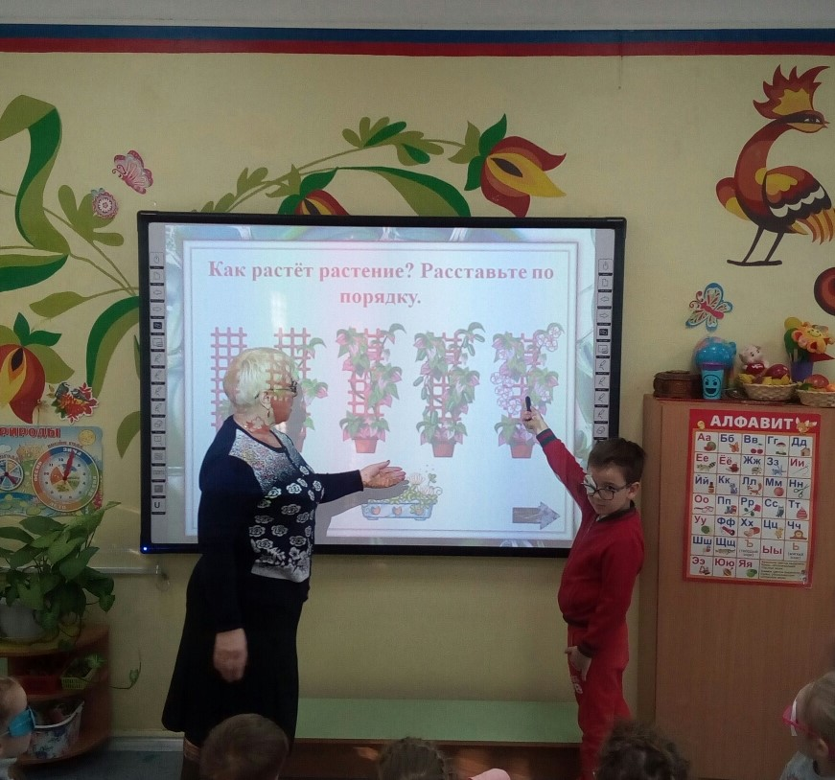

Slide 17
Активное внедрение компьютерных технологий расширяет возможности детей с нарушением зрения в получении информации и еще в большей степени создает условия для вербализации обучения. Мультимедийные технологии используют визуальный и слуховой каналы получения информации и способны: сформировать адекватный зрительный образ, стать эффективным средством наглядности в коррекционно-развивающей работе с детьми с нарушениями зрения.

Slide 18
Спасибо за внимание !

